Slide 1
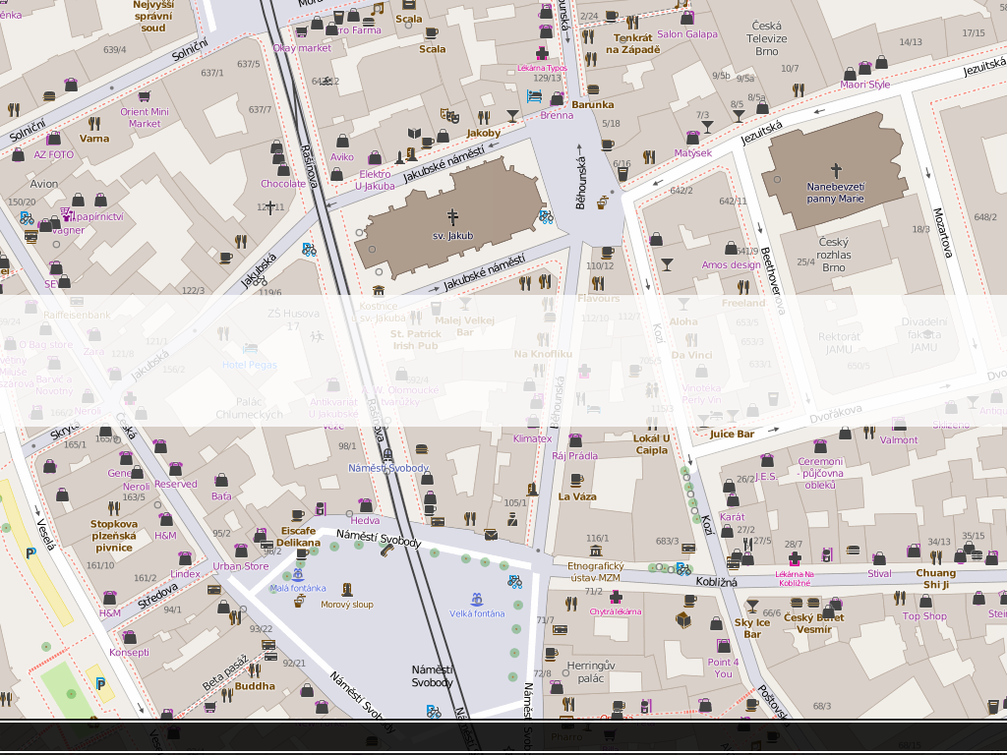
Aktivní vrstva
na osmap.cz

Slide 2
K čemu je to dobré?
Zobrazení všech informací o bodu zájmu z databáze OpenStreetMap
  Kontakt (email/telefon)
  Webová stránka
  Otevírací doba
  Fotografie
  Odkaz na wikipedii
  A další...

Slide 3
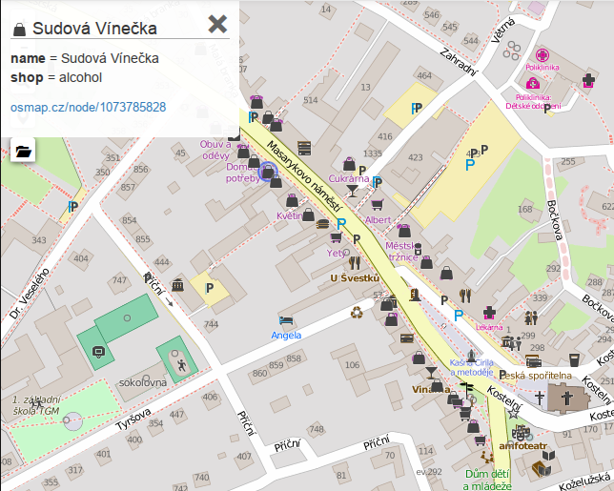
Jak to vypadá? 1/2

Slide 4
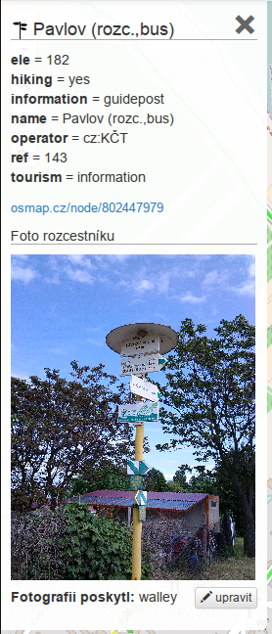
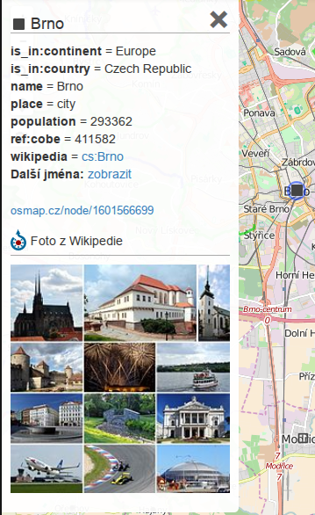
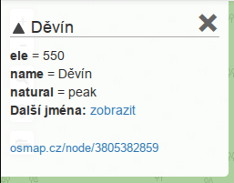
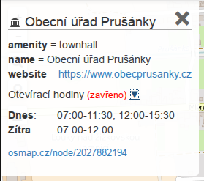
Jak to vypadá? 2/2

Slide 5
Jak to funguje?
Zdroj dat: poloha.net (Díky Petře!)
Stejný princip jako mapové dlaždice – jen to není obrázek, ale soubor ve formátu geojson
  http://tile.poloha.net/json/{z}/{x}/{z}
  {"type" : "FeatureCollection", "features" : [{"type" : "Feature", "geometry" : {"type":"Point","coordinates":[14.92289,50.47136]}, "properties" : {"osm_type" : "node", "osm_id" : 4082447469, "tags" : {"ref": "MB135", "name": "Bakov n. Jizerou, hlavní nádraží", "hiking": "yes", "tourism": "information", "operator": "cz:KČT", "information": "guidepost"}}}]}

Slide 6
Co je v plánu?
Optimalizovat, optimalizovat, optimalizovat.
Úprava vzhledu – aktuální vzhled je pouze dočasný ;-)
Rozdílné zobrazení pro různá POI
  turistický rozcestník vs. pobočka banky
Možnost přímé aktualizace obsahu POI

Slide 7
Děkuji za pozornost
Marián Kyral
Email: mkyral@email.cz
OSM účet: http://www.openstreetmap.org/user/Marián Kyral
Github repozitář: https://github.com/mkyral
Podkladová mapa: © přispěvatelé OpenStreetMap

